Slide 1
KẾ HOẠCH BÀI DẠY
MÔN: MĨ THUẬT
LỚP: 8
Trường:
Tổ:
Họ và tên giáo viên:

Slide 3
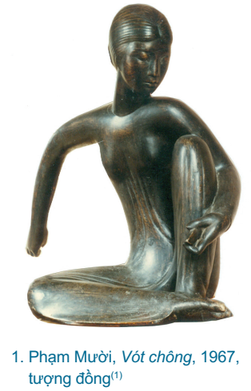
● Tác giả đã khai thác đề tài gì trong sáng tạo của mình? ● Hãy liệt kê và phân tích một số yếu tố tạo hình được sử dụng trong tác phẩm mĩ thuật. (hình, màu, không gian, chất cảm,…) ● Nguyên lí tạo hình nào được sử dụng trong tác phẩm hội hoạ? (cân bằng, nhịp điệu,…)

Slide 4
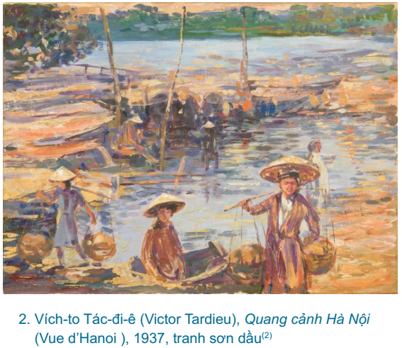

Slide 5
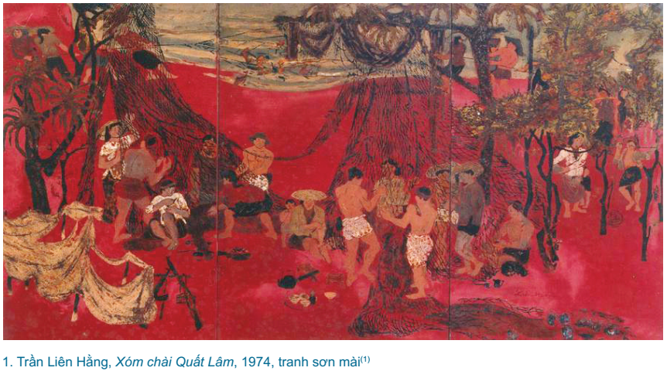

Slide 6
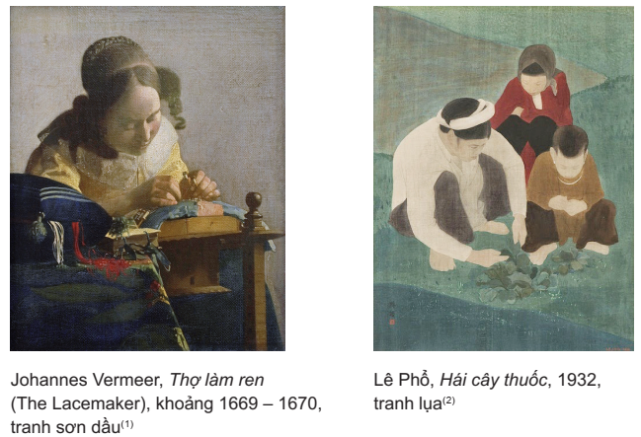

Slide 7
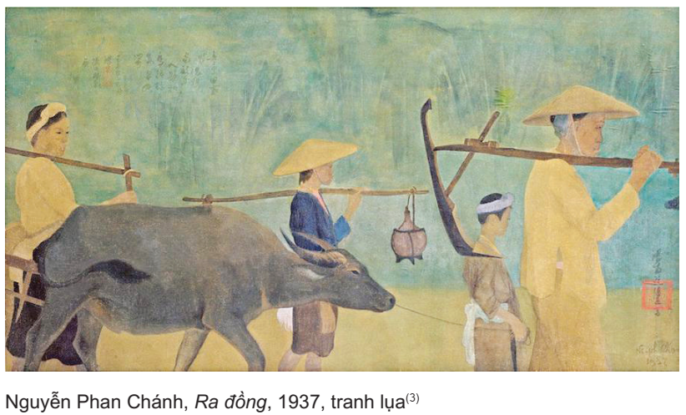

Slide 8
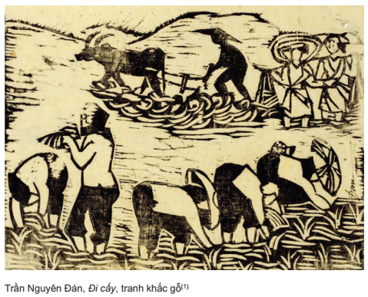

Slide 9
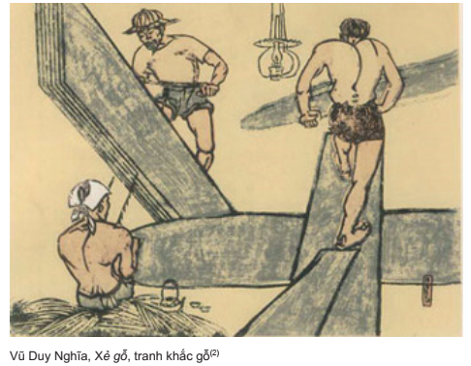

Slide 10
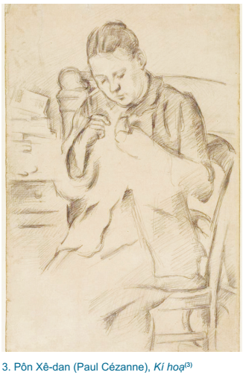
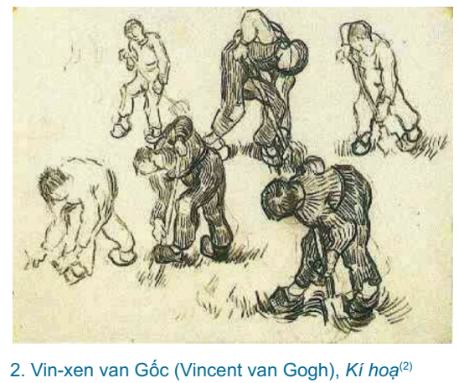

Slide 12
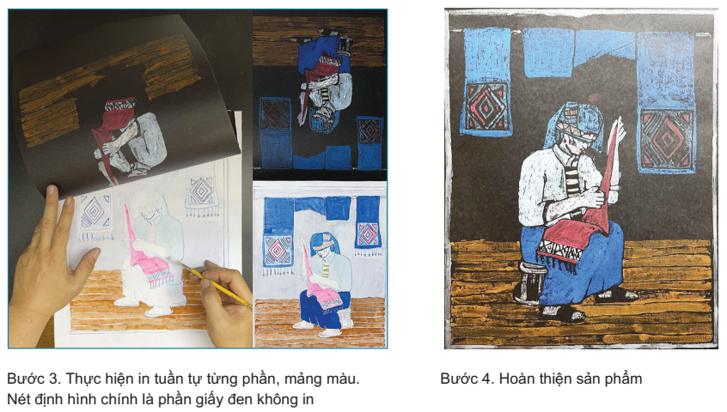

Slide 13
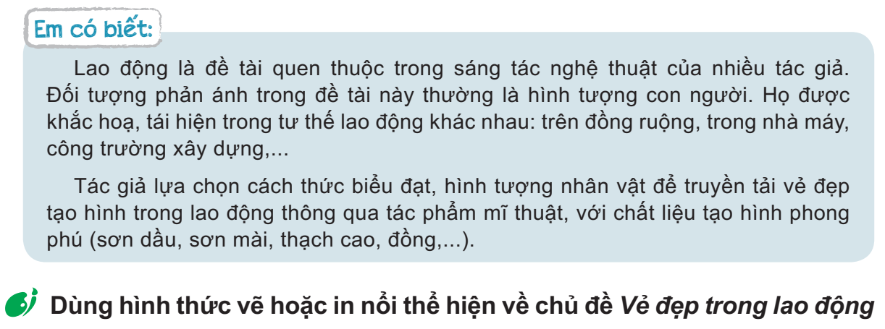

Slide 14
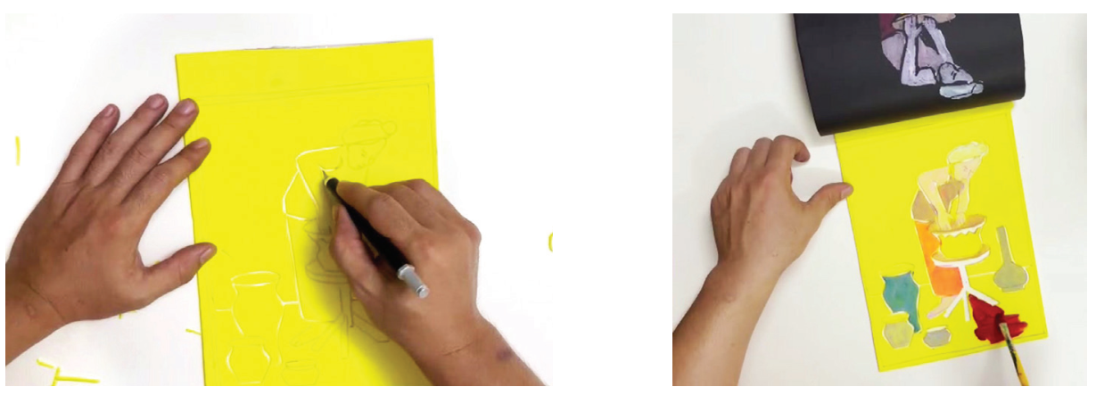
Phần tham khảo

Slide 15
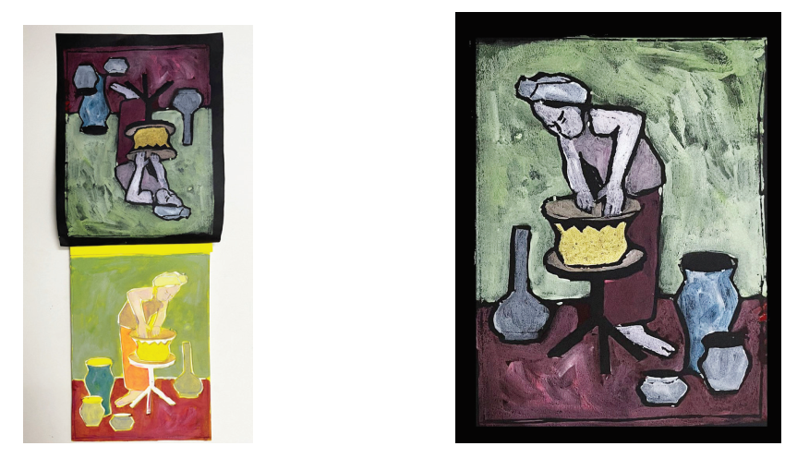

Slide 16
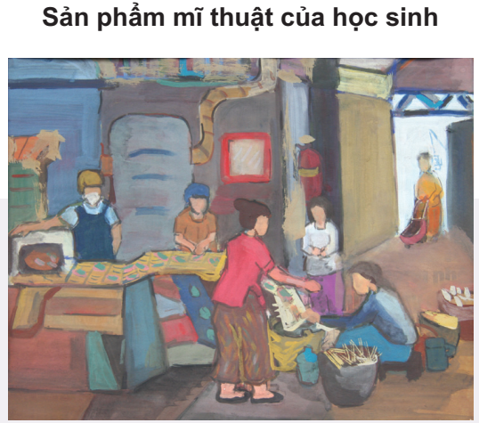
1. Nguyễn Thanh Vân (Hà Nội), Xưởng làm bánh, sản phẩm mĩ thuật từ chất liệu màu bột

Slide 17
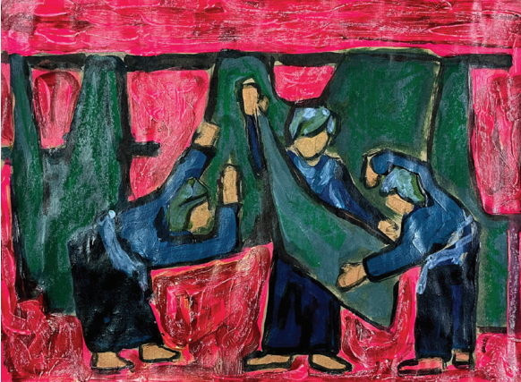
2. Minh Trí (Lào Cai), Phơi vải, sản phẩm mĩ thuật từ phương pháp in, màu a-cờ-ry-lic

Slide 18
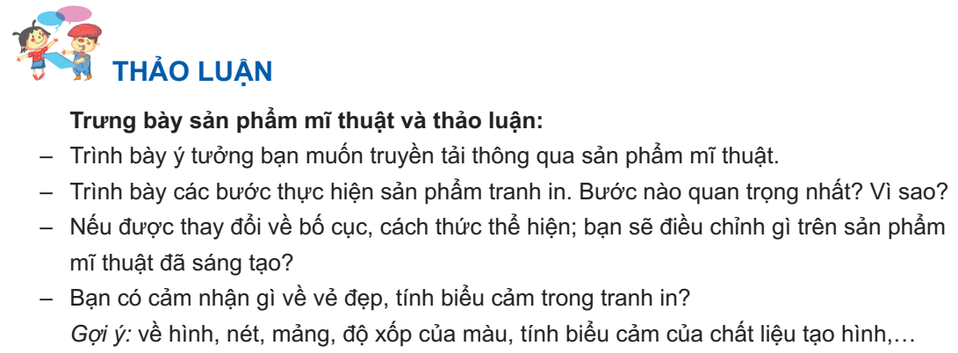

Slide 21
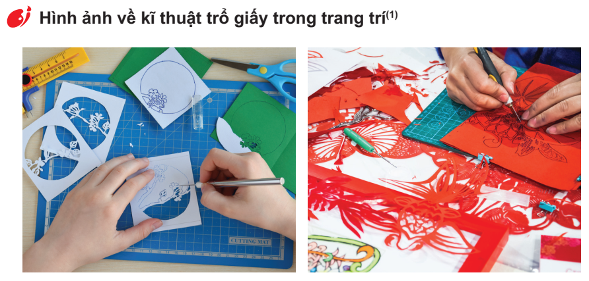

Slide 23
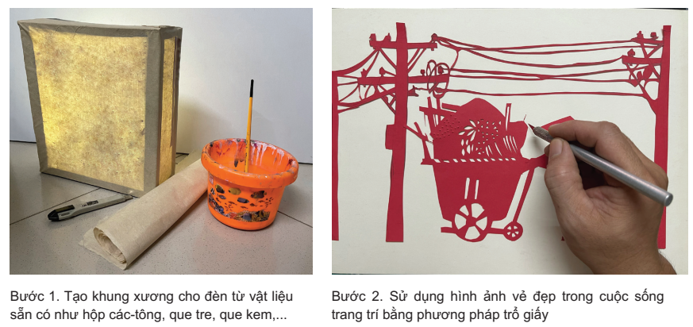

Slide 25
Phần tham khảo

Slide 26
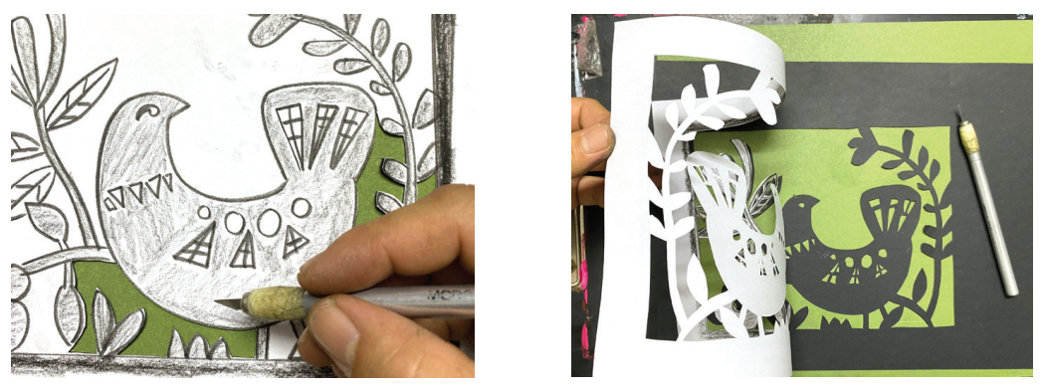
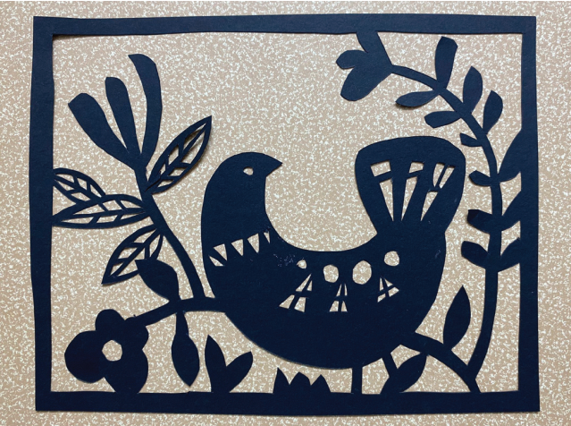

Slide 27
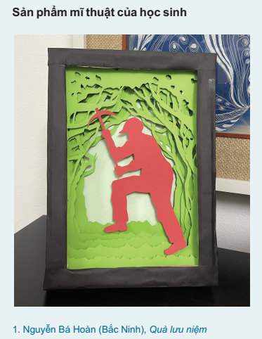
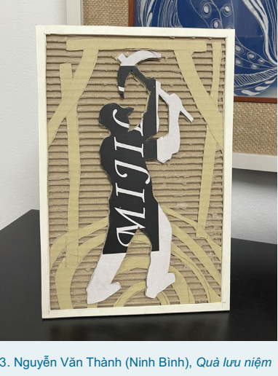

Slide 28
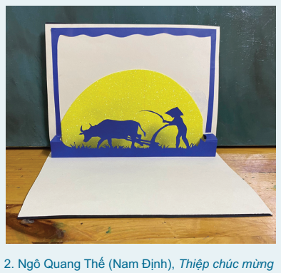
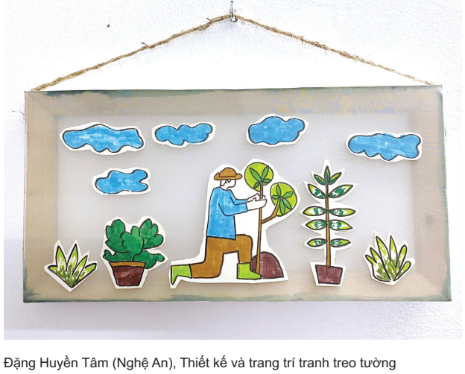

Slide 30
Trưng bày sản phẩm mĩ thuật và thảo luận: – Bạn đã sử dụng yếu tố, nguyên lí tạo hình nào trong quá trình thực hiện sản phẩm mĩ thuật? – Bạn đã lựa chọn vật liệu, cách thức thực hiện sản phẩm như thế nào? – Theo bạn, sản phẩm mĩ thuật bằng phương pháp trổ giấy có ưu điểm và hạn chế gì? – Sản phẩm mĩ thuật từ phương pháp trổ giấy có thể biểu đạt tương quan về độ dày – mỏng của nét, đặc – rỗng của hình được không? Vì sao?

